Slide 1
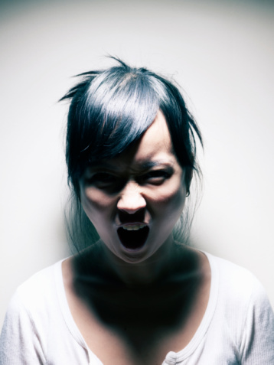
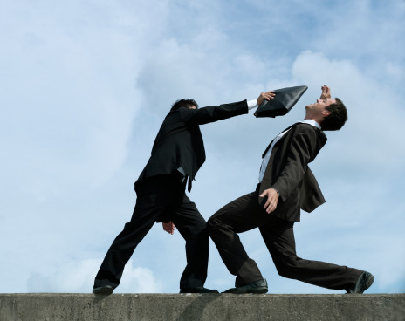
VENCIENDO AL GIGANTE DE LA IRA
Hechos 2:1-18

Slide 2
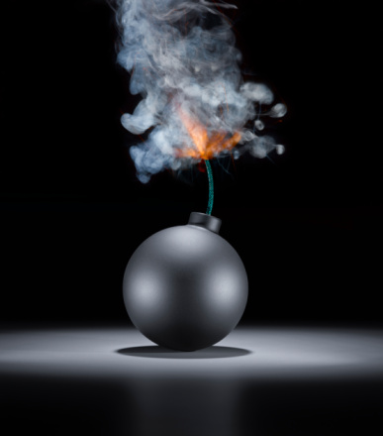
OBJETIVO: Conocer y motivarse a seguir algunos consejos que le ayudarán a controlar la ira.

Slide 3
INTRODUCCIÓN: Todo ser humano constantemente está expuesto a sufrir agravios, disgustos o desacuerdos, generalmente causados por malos entendidos, palabras ofensivas o negativas, limitaciones, malos tratos, injusticias, que los lleva a reaccionar con ira o enojo, pero lo más grave es cuando la ira es incontrolable. En la Biblia encontramos personajes que eran muy iracundos, tan así que los llevaron incluso al asesinato, pero con la ayuda de Dios y el Espíritu Santo, lograron dominar su carácter y ser siervos útiles en las manos de Dios.

Slide 4
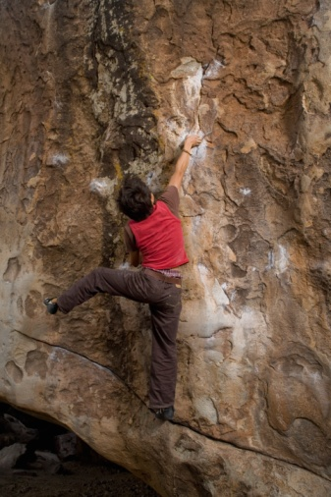
QUIËN ERA PEDRO?
Era una persona común y corriente. Pedro tenía una vida normal, familia, trabajaba como pescador. (Mateo 8:14; 4:18)
Tenía su propio caracter. Era impulsivo por naturaleza (Mateo 14:28; 17:4), compasivo y afectuoso (Mateo 26:75, Juan 21:15-17), lleno de contradicciones extrañas: a veces presuntuoso (Mateo 16:22, Juan 13:8), otras veces tímido y cobarde (Mateo 14:30; 26:69-72), abnegado (Marcos 1:18), pero inclinado a ser egoísta (Mateo19:27), iracundo (Juan 18:10)

Slide 5
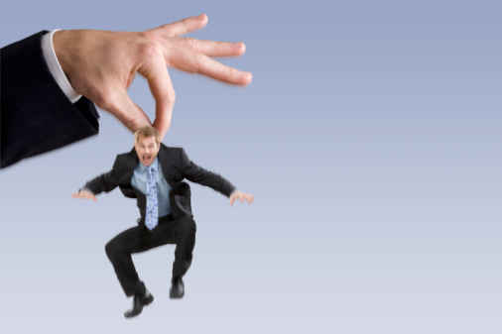
Era influenciado por las circunstancias. Pedro era dotado de una visión espiritual (Mateo 16:16; Juan 6:68-69), pero lento para comprender las verdades profundas (Mateo 15:15). Se dejaba llevar por los impulsos de su carácter o por el miedo como cuando negó a Jesús, maldijo y blasfemó (Marcos 14:67-71)
Pedro actuaba así porque no tenía la llenura del Espíritu Santo que lo ayudara a controlar su carácter, era un cristiano fluctuante, a veces en victoria y a veces en derrota, vencido por el gigante de la ira.

Slide 6
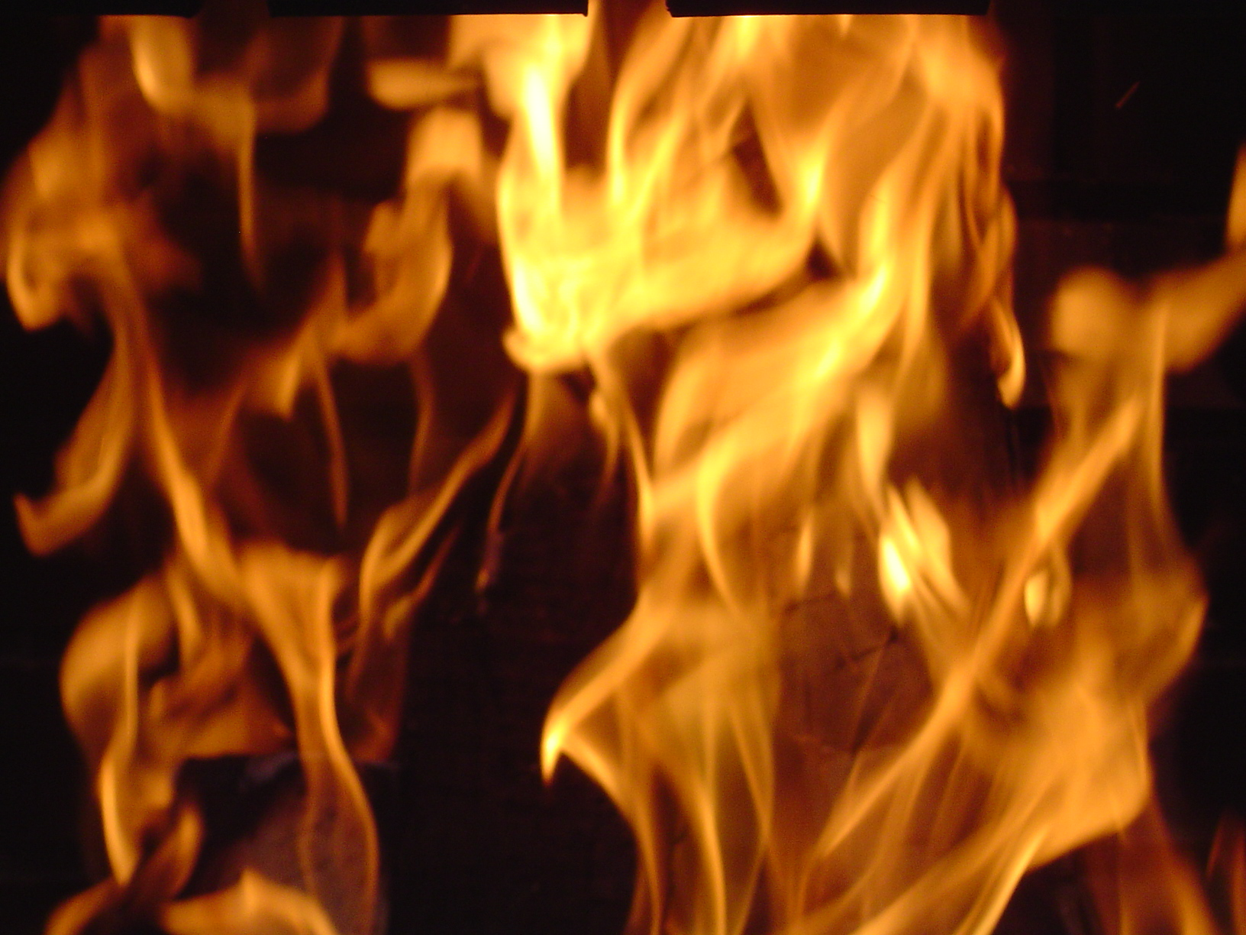
¿CÓMO LOGRÓ PEDRO VENCER AL GIGANTE DE LA IRA?
Fue lleno del fuego del espíritu santo. Pedro junto con otros hermanos en la fe experimentaron el bautismo en el Espíritu Santo (Hechos 2:1-4). Nosotros también necesitamos de ese fuego para poder experimentar el cambio que Pedro experimentó en su vida después de ser lleno y lograr así vencer a los gigantes que nos quieren derrotar.

Slide 7
Practicó el amor de Dios. Pedro había oído la lección del evangelio que por 3 años y medio Jesús le había enseñado con su ejemplo y palabras: “amar a los enemigos”, “bendecir a los que maldicen”, “poner la otra mejía”, “perdonar a los que nos ofenden”, etc.
Sin embargo, no había podido ponerlo en práctica porque no había experimentado el amor de Dios como fruto del Espíritu (Gálatas 5:22), pídale a Dios poder dar ese fruto y expresar el amor como lo describe 1 Corintios 13:1-8.

Slide 8
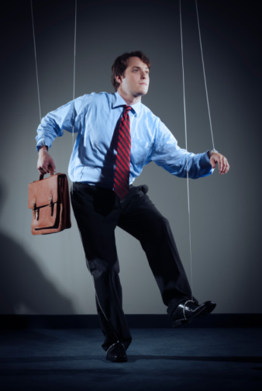
Aprendió a controlar su carácter. Con la ayuda y el fuego del Espíritu Santo Pedro cambió de un hombre temeroso, tímido y cobarde a un hombre valiente, inconmovible y obediente a Dios (Hechos 4:19-20; 5:28-29, 40-42) y de ser iracundo e impulsivo a ser templado, humilde y tranquilo (Hechos 2:13-16, a pesar de las burlas, contestó tranquilo y usando la Escritura).

Slide 9
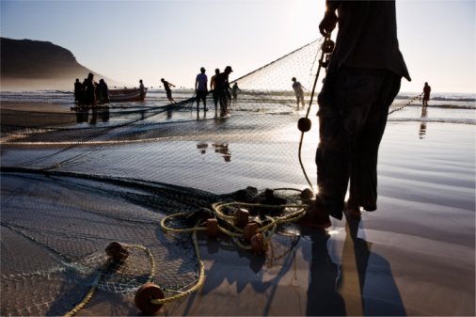
Cumplió con el propósito de Dios para su vida. Pedro fue llamado por Dios para ser pescador de hombres (Lucas 5:10), a apacentar la grey de Dios (Juan 21:15-17), a sanar enfermos, predicar la Palabra de Dios, etc., pero antes del día de Pentecostés no lo hizo, sino fue después de ser lleno que cumplió con lo que Dios le había mandado a hacer. (Hechos 2:38-41; 3:6-7; 5:15-16). Llénese del poder del Espíritu Santo y cumpla el propósito de Dios para su vida, porque Él le llamó para cosas grandes en Su obra.

Slide 10
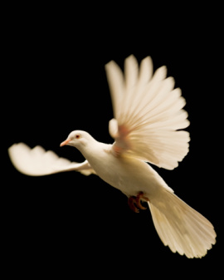
¿CÓMO VENCERÁ USTED AL GIGANTE DE LA IRA?
a) Reconociendo que no controlar la ira es pecado. En Mateo 5:22, Jesús condena la ira o el enojo contra el hermano.
b) Siendo lleno del Espíritu Santo y dando fruto.
c) Controlando su carácter.
d) cumplimiento con el propósito de Dios para su vida.

Slide 11
CONCLUSIÓN: Así como Pedro necesitó del Espíritu Santo para cambiar y se útil en las manos de Dios, usted y yo también lo necesitamos, así que humillémonos delante de Dios, pidamos perdón y seamos llenos de Su fuego Divino.

